Slide 1
Requisito e modelagem de software
Profº robson B Souza
Senai jaguariúna/sp

Slide 2
CASOS DE USO E
DIAGRAMA DE
CASOS DE USO
1

Slide 3
Definição
Caso de uso (use case)
unidade funcional provida pelo sistema, subsistema, ou classe manifestada por sequências de mensagens entre o sistema e um ou mais atores.
representa uma possível utilização do sistema por um ator, que pode ser uma pessoa, dispositivo físico, mecanismo ou subsistema que interage com o sistema alvo, utilizando algum de seus serviços

Slide 4
Caso de Uso
Um caso de uso narra a interação entre o sistema e os atores envolvidos, para atingir um ou mais objetivos
Deve estar relacionado a um processo bem definido, com começo, meio e fim
Exemplos:
Emprestar Livro
Vender Produtos
Incluir ordem de serviço

Slide 5
Casos de Uso
Muitas vezes, são utilizados como um contrato entre desenvolvedor e cliente.
Podem ser identificados com base no documento de requisitos
Podem ser utilizados como forma de identificar os requisitos, para depois escrever o documento de requisitos

Slide 6
Casos de Uso
Veja exemplo de um documento de requisitos

Slide 7
Como identificar os atores?
O que são atores?
Responsáveis, direta ou indiretamente, pela interação com o sistema
Uma pessoa, dispositivo físico, mecanismo ou subsistema

Slide 8
Como identificar os atores?
Tipos de ator:
Ator principal: interage diretamente com o sistema computacional
Ator secundário: interage com outros atores
Exemplos de atores:
funcionário de um banco
sensor de fumaça
subsistema de autorização de crédito
...

Slide 9
Como identificar os atores?
Exemplo (Sistema de Biblioteca):
Ao emprestar um livro, o Atendente é quem opera o computador e realiza a transação, portanto, é o ator principal
Já o Leitor, interage com o atendente, sendo um ator secundário

Slide 10
Como identificar os casos de uso?
Analisar cada requisito do sistema em busca dos grandes eventos que ocorrem no mundo real e que dão origem a uma interação entre um ator e o sistema

Slide 11
Como identificar os casos de uso?
Exemplo: Biblioteca
R1. Para usar os serviços de uma biblioteca, os leitores deverão estar registrados e possuir um cartão com número de identificação e foto.
R2. O sistema deve permitir que um leitor apto empreste um ou mais livros, por um período de tempo que varia de
1 semana a 6 meses, dependendo do tipo de leitor (1 semana para estudantes de graduação, 15 dias para estudantes de pós-graduação e 6 meses para docentes).

Slide 12
Como identificar os casos de uso?
R3. O leitor está apto a emprestar livros se não possuir em seu poder livros com data de devolução vencida e desde que o número de livros emprestados não ultrapasse o número máximo permitido, que depende do tipo de leitor (6 livros para estudantes de graduação, 10 livros para estudantes de pós-graduação e 15 livros para docentes).
R4. O sistema deve permitir que o leitor devolva um ou mais livros em seu poder, fazendo com que o livro volte a ficar disponível na biblioteca

Slide 13
Como identificar os casos de uso?
De acordo com esses requisitos, dois casos de uso candidatos são:
Emprestar Livro
Devolver Livro
Um requisito pode referir-se a mais de um caso de uso.
Um caso de uso pode referir-se a mais de um requisito

Slide 14
Requisitos X Casos de Uso
Requisito | Caso de Uso
R1, R2, R3 | Emprestar livro Um leitor empresta um ou mais livros da biblioteca, por um período de tempo que depende do tipo de leitor
R1, R3, R4 | Devolver Livro Um leitor devolve um livro que estava em seu poder, tornando-o novamente disponível para empréstimo

Slide 15
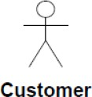
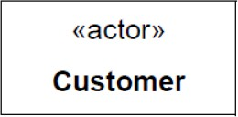
Notação UML – Atores e Casos de Uso
Emprestar Livro
Emprestar Livro

Slide 16
Exemplo: Diagrama de Caso de Uso
Emprestar Livro
Atendente
Devolver Livro
Leitor
Consultar Livro
Bibliotecária
Incluir Livro
Comprar Livro

Slide 17
Notação UML para Diagramas de Caso de Uso
Um diagrama de caso de uso é excelente para:
Mostrar a fronteira do sistema
o que está dentro ou fora dele
Dar uma visão geral do comportamento do sistema
como ele é usado e por quem

Slide 18
Exemplo: Diagrama de Caso de Uso
Emprestar Livro
Devolver Livro
Incluir Livro
Consultar Livro
Comprar Livro
Atendente
Leitor
Bibliotecária

Slide 19
Notação UML para Diagramas de Caso de Uso
0..n
0..*
0..*
1
Saque
Realizar Saque
Realizar Saque
Realizar Saque
Lê-se: um cliente faz 0 ou mais saques, um saque é feito por um cliente.
1
Cliente
0..*
0..n
Multiplicidade da associação
Deposito
Realizar Depósito

Slide 20
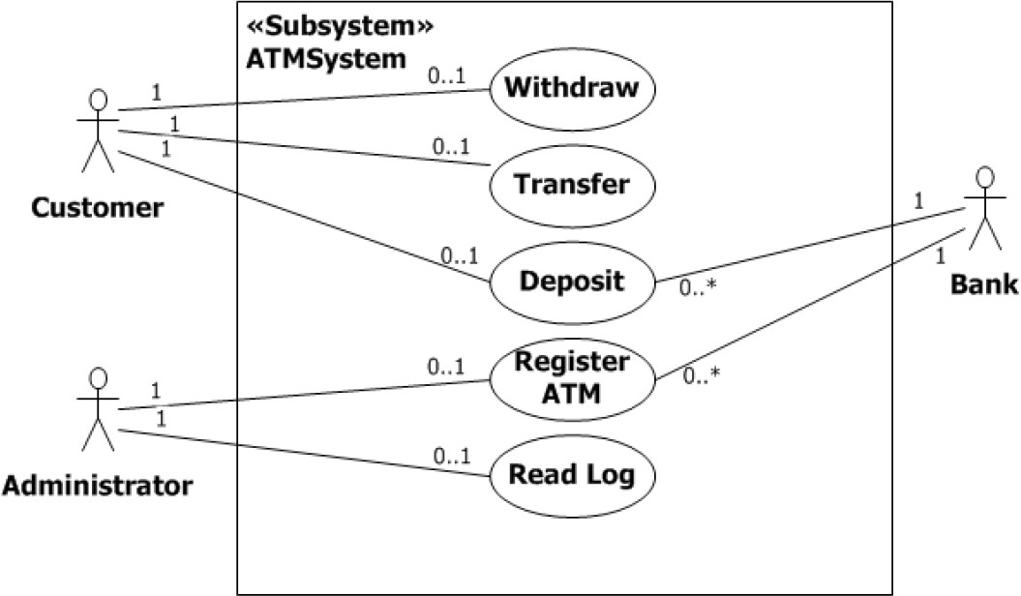
Exemplo: Diagrama de Caso de Uso

Slide 21
Atendente
Emprestar Livro
Leitor
(from Logical V...)
Herança entre atores
Comunicação entre ator secundário e principal
Bibliotecária
Aquisição de Livro
Herança entre atores
Administrador
Incluir Bibliotecária

Slide 22
Inclusões, Alterações, Exclusões e Consultas são casos de uso?
Para cada objeto do sistema, seria necessário considerar três casos de uso?
Exemplo:
Incluir Livro, Alterar dados do livro e Excluir Livro
E quanto às consultas, por exemplo, Consultar Livro por Autor, Consultar Livro por Título, etc., seriam casos de uso?

Slide 23
Inclusões, Alterações, Exclusões e Consultas são casos de uso?
Não há consenso
Como são processos em geral muito simples, com lógica conhecida, não vamos detalhá-los como faremos com os casos de uso mais complexos.
No entanto, incluiremos no diagrama de casos de uso, para dar uma noção geral do escopo e tamanho do sistema

Slide 24
Inclusões, Alterações, Exclusões e Consultas são casos de uso?
Incluir Livro
Alterar dados do livro
Excluir Livro
Leitor
Atendente
Consultar Livro
Gerenciar Leitores
Alterar dados do leitor
Atendente
Leitor
Excluir Leitor
Gerenciar Livros
Consultar Leitor
Incluir Leitor
23

Slide 25
Relacionamentos entre casos de uso
Pode-se ter casos em que a execução de um caso de uso implique na execução de um outro.
Ou um caso de uso possui uma parte que se repete em outros casos de uso.
Para evitar redundância de texto, pode-se isolar essas partes em casos de uso separados, e relacioná-los uns aos outros.
24

Slide 26
Relacionamento <include>
Uso principal: Quando um caso de uso possui um comportamento parcial comum a vários outros casos de uso
Evitar repetir comportamento → reúso
A inclusão do outro caso de uso é obrigatória
Exemplo:
<<inc lude>>
Saque
Movimento Conta
Cliente
<<include>>
Deposito
25

Slide 27
Relacionamento <include>
Quando o caso de uso A “inclui” o caso de uso B, significa que sempre que o caso de uso A for executado o caso de uso B também será executado. A direção do relacionamento é do caso de uso que está incluindo para o caso de uso incluído.
Exemplo:
Conferir Dados Cadastrais
<<include>>
<<include>>
Alugar Carro
Escolher modelo
<<include>>
Cliente
Pagar taxa
26

Slide 28
Outro Exemplo de include
Funcionário
Abrir conta
Sacar
<<include>>
<<include>>
Depositar
<<include>>
Cliente
(from Logical View)
autenticar-se
Consultar
<<include>>
Transferir
2
7

Slide 29
Relacionamento <extend>
Quando o caso de uso B estende o caso de uso A, significa que quando o caso de uso A for executado o caso de uso B poderá (poderá – talvez não seja) ser executado também. A direção do relacionamento é do caso de uso extensor (aqui o caso de uso B) para o caso de uso estendido (aqui o caso de uso A)
O caso de uso de extensão não tem execução obrigatória, mas opcional

Slide 30
Relacionamento <extend>
Exemplo:
Emprestar Livros
Leitor
Atendente
<<extend>>
Emprestar sem carteirinha

Slide 31


Outro Exemplo de include e extend
Matricular-se na Universidade
Aluno
<<include>>
<<extend>>
Matricular-se em disciplinas
Fazer verificação de segurança
Aluno Estrangeiro

